Slide 1
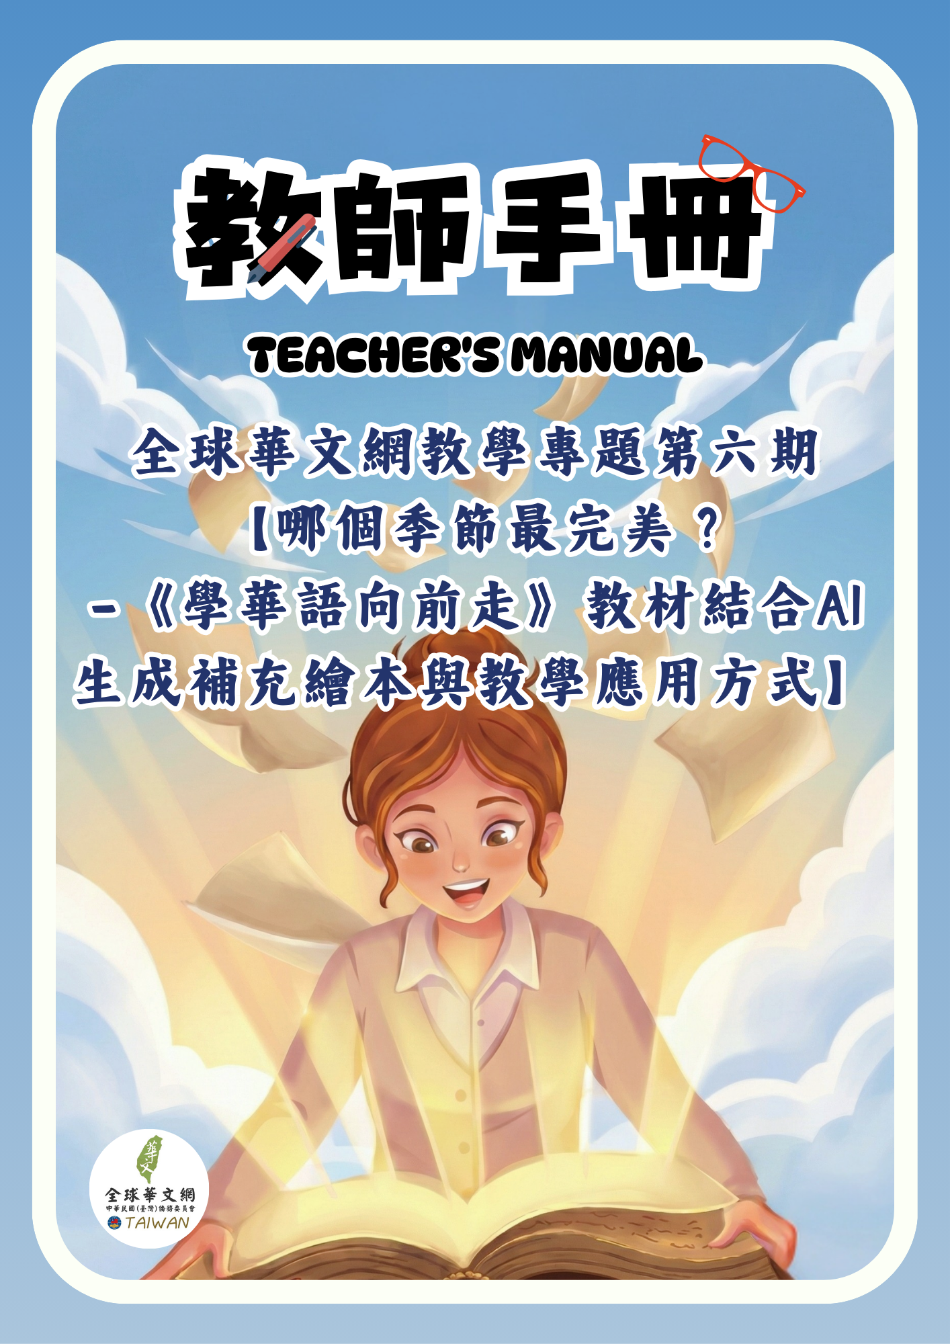

Slide 2
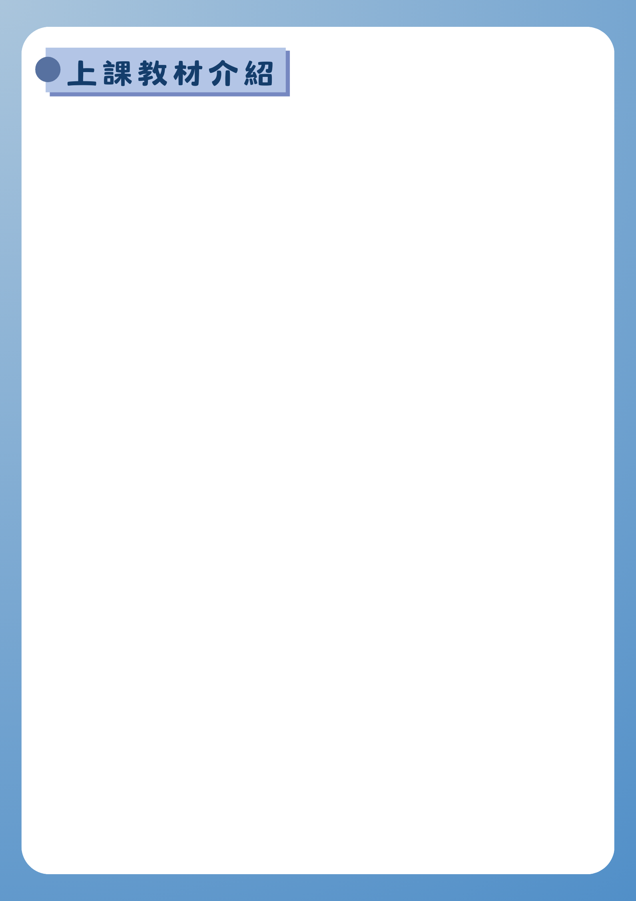

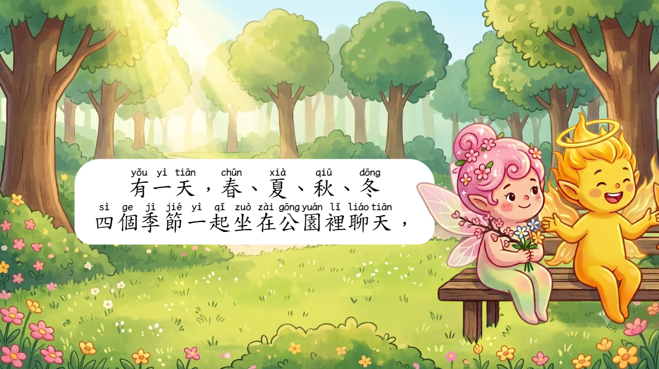
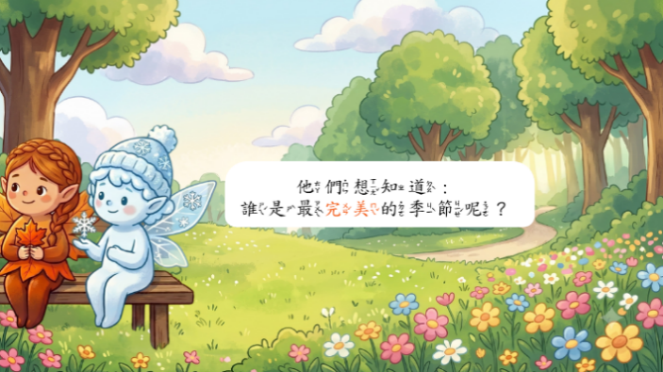

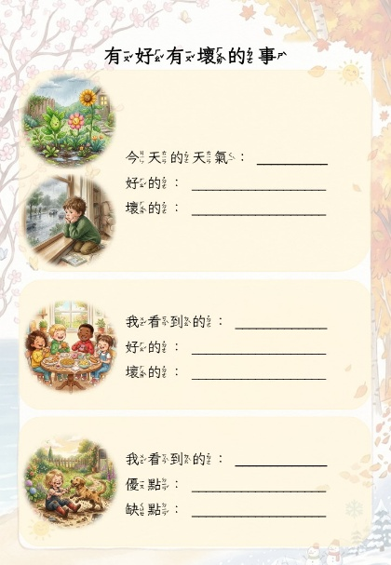
【電子繪本-動態版】
注音版Canva 1份
漢拼版Canva 1份
【課堂活動設計單-有好有壞】
注音版PPT、PDF
漢拼版PPT、PDF
各1份

Slide 3


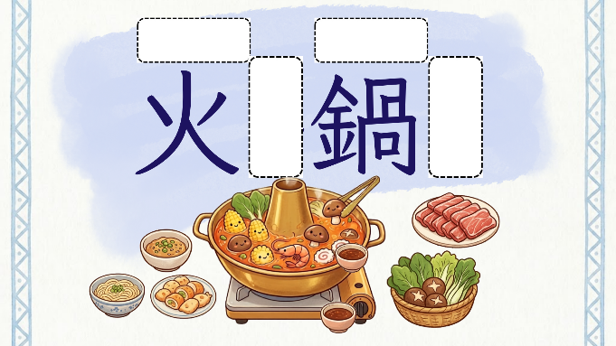
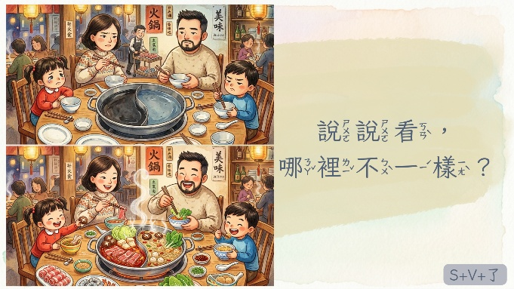
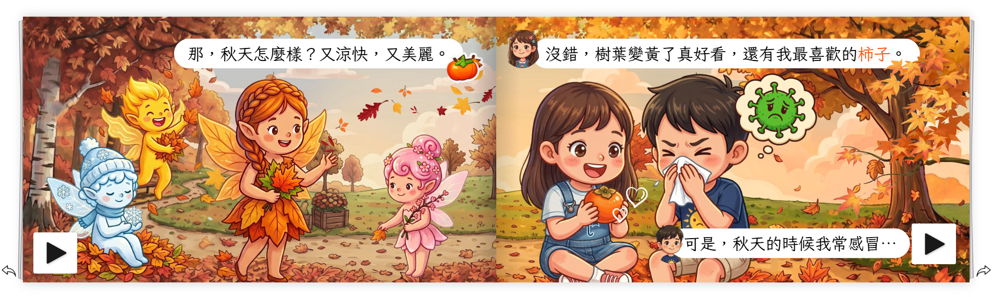
【繪本活動圖卡】
繪本內頁圖卡
https://canva.link/sa6mxfg7zvx3duo
生詞練習圖卡
https://canva.link/gx6xttrhiw02alj
語法活動圖卡
https://canva.link/1pg07rm4n4pl6kq
Canva、PDF 各一份
https://heyzine.com/flip-bo
ok/8a37d4816f.html#page/1
【電子繪本-無標音翻頁版】
Heyzine 1份

Slide 4

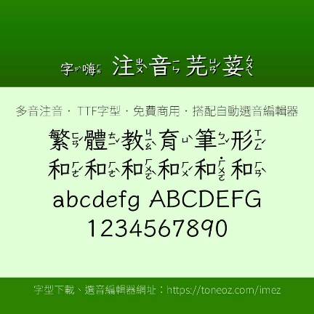

【補充教材】
教學資源彙整 PDF 1份
【圖片來源與版權聲明】為落實智慧財產權保護並避免任何潛在之版權爭議，本數位教材（包含簡報素材、學習單及活動圖檔）中所使用之所有圖片與視覺設計，皆為運用 AI 圖像生成技術原創產出之免版權素材。各教學單位與教師皆可安心下載，並自由運用於各式非營利之教學場域中。
※ 教材字型與標音說明：
為確保教材內容完整呈現，建請老師於教學前先安裝「字嗨注音芫荽」及「澳聲通拼音庫楷-繁」字型。
●教材內使用之字型皆取自「ToneOZ澳聲通」網站中的「字型下載」頁面，網頁中說明如下圖所示：
● 破音字之標音可使用「ToneOZ曉聲通工具」調整：

Slide 5

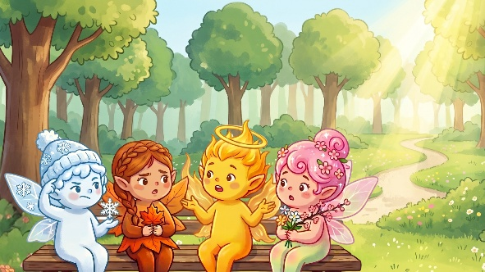
【教學專題（六）】哪個季節最完美？ -《學華語向前走》教材結合AI生成補充繪本與教學應用方式
教學對象 | 對春、夏、秋、冬四季稍有概念之幼兒或兒童
教學時間 | 約60-70分鐘
教學目標 | 透過多媒體電子書將抽象的天氣詞彙具象化，便於學生理解，同時對華語學習產生興趣。 利用多媒體電子書、活動圖卡配合教師帶領，鼓勵學生開口說話，實現高互動語言學習課堂。 提供與「天氣」相關的詞彙及簡易語法，搭配圖像與情境讓學生有沉浸式的體驗與學習。
教學材料 | 動態電子繪本、課堂活動設計單、活動圖卡、無標音翻頁電子繪本
參考教材 | 天氣主題： 《學華語向前走》B1L5〈我喜歡夏天〉、 《學華語向前走》B2L5〈秋天快到了〉、 《學華語向前走》B3L5〈天氣變涼了〉、 《學華語向前走》B4L5〈帶著外套吧〉。
教學階段 | 時間 | 教學步驟
暖身活動 情境引導與討論活動 | 10分鐘 | 【暖身活動】季節-說說、畫畫、寫寫 教師以「季節」破題，引導學生進行(分組)討論，請學生發揮創意，說出/畫出/寫出跟「季節」有關的詞彙，並說明原因。 教師可展示上課教材中之「繪本內頁圖卡」第8頁，四季精靈坐在長椅上的畫面，並以下列建議方式帶領：

Slide 6

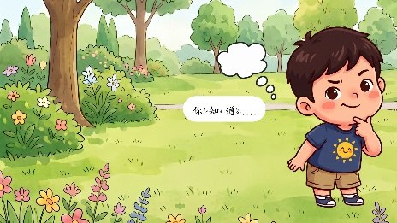
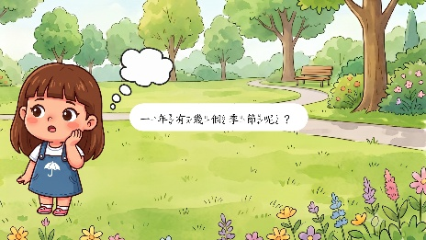
遊戲名稱 | 時間 | 使用建議
 |  | 師：「一年有幾個季節，你們知道嗎？」 (帶著學生數一數畫面上的精靈數量) 生：「四個。」 師：「好棒！是哪四個呢？」 生：「春、夏、秋、冬。」 師：「沒錯！你最喜歡哪一個季節？」 (等待學生分享) 師：「為什麼呢？」 (再次讓學生分享) 簡單討論告一段落後，教師替學生分組，並提供紙張，讓學生隨意寫下/畫下有關四季的內容。 接著，讓每一組展示自己的成果，並透過由老師發問，組員回答的方式來介紹成果，也可根據學生發表的內容，趁機帶入本單元的語法。如： 師：「這是什麼？」 生：「是飲料。」 師：「為什麼畫飲料？」 生：「夏天好熱好熱，我喜歡喝飲料。」 師：「夏天熱得不得了，你喜歡喝飲料，對嗎？」
繪本 帶讀與教學 | 25分鐘 | 暖身活動告一段落之後，教師可打開動態電子繪本，從標題起，和學生慢慢地逐頁齊聲朗讀，並共同閱讀、尋找繪本內頁裡的小秘密，如：畫面上出現的小線索、會動的的元素……等。 帶領學生朗讀並討論繪本頁面的範例如下： 師：「他們在哪裡呢？」 生：「公園。」 師：「你看到什麼？」 生：「他們的頭上有雲/他們在想事情。」 師：「很棒，誰可以回答他們的問題？」

Slide 7
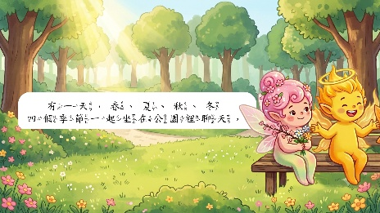
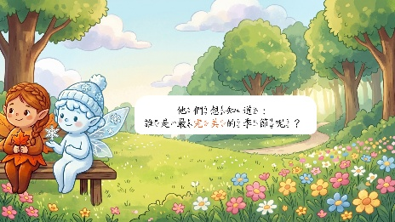
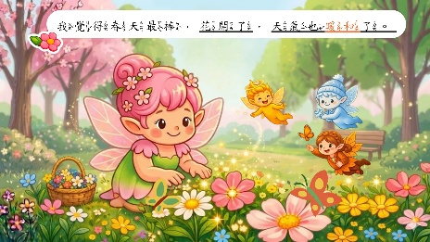
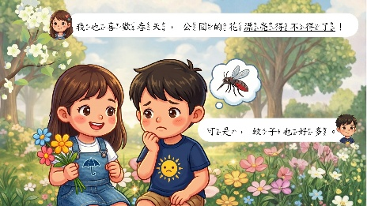
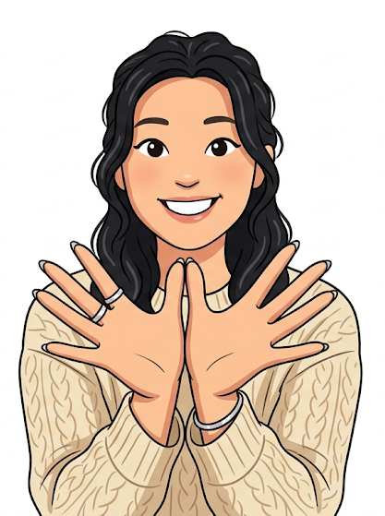
遊戲名稱 | 時間 | 使用建議
 |  | 若讀繪本的過程中，遇到了生詞，可用較口語的說明讓學生了解意思。 師：「什麼是『完美』呢？」 生：「不知道/很棒的意思。」 師：「你們說的都很棒，『完美』就是『很棒很棒』、『非常好』的意思。」 讀到此頁，可請引導學生開口，請學生猜猜看、想想看再與同學分享，哪一個季節最完美。 動態繪本中有不少會動的元素，容易吸引學生的目光，教師可多加利用增加教學過程中的趣味性。 師：「這裡有一些會動的東西，你們發現了嗎？」 生：「蝴蝶/兩隻蝴蝶/樹枝/花…」 師：「沒錯，很棒哦！」 接著，教師可帶領學生學習故事中出現的語法： 師：「你們看這些白色的花，請說『花開了』。」 生：「花開了。」 (邊說邊帶領學生比出開花的動作→) 師：「以前花還沒開，現在開了，現在跟以前情況不一樣了，所以我們可以說『花開了』。」

Slide 8
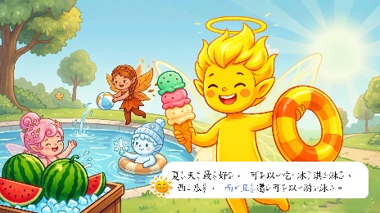
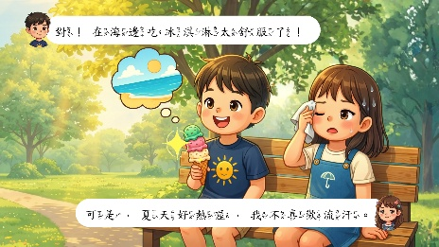
遊戲名稱 | 時間 | 使用建議
 |  | 師：「以前天氣還很冷，現在很暖和，情況不一樣了，所以我們可以說……？」 生：「天氣暖和了。」 師：「真棒！以前你們還小，現在不一樣了，你會說什麼？」 生：「我長大了。」 師：「看看這一頁，女生說，她喜歡春天，因為公園裡的花……」 生：「漂亮得不得了。」 師：「什麼是『漂亮得不得了』？」 生：「非常非常漂亮。」 師：「很棒，『得不得了』就是非常非常。」 以上述的建議方式帶領學生理解語法「情況改變的『了』」如何使用，不須特別單獨將語法拉出操練，盡量以自然對話的方式讓學生練習。 繼續往下讀繪本。 師：「讀完這裡，誰知道夏天為什麼好？」 生：「可以吃西瓜/吃冰淇淋/游泳。」 師：「對，跟我說『夏天很好，可以吃西瓜，而且可以游泳。』」 師：「那麼，剛剛說過的春天呢？」 生：「花開了，而且暖和了。」 以上為語法及生詞「而且」的帶領方式範例，以自然的對話讓學生利用自身的語感幫助理解，減少「教學」的壓迫感。 若仍有學生無法掌握詞彙、語法的用法，教師可再酙酌添加更多例子與練習。

Slide 9
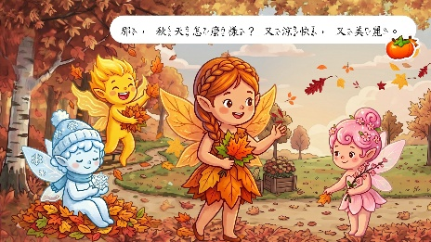
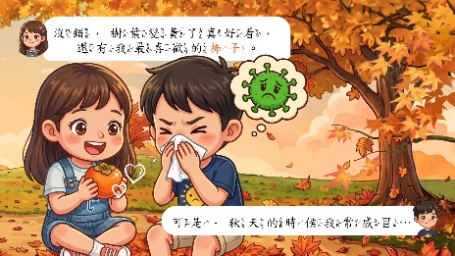
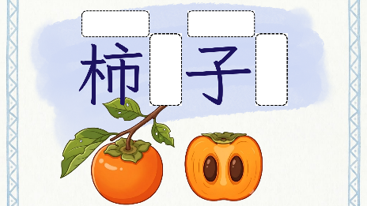
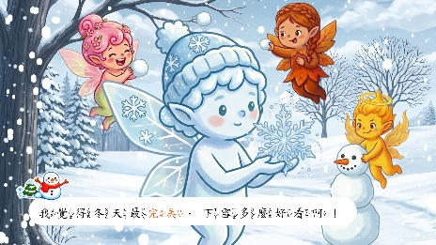
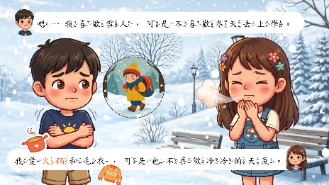
遊戲名稱 | 時間 | 使用建議
 |  | 讀完這兩頁後，與學生對話： 師：「老師很喜歡秋天的顏色，也很喜歡那個水果---它叫什麼？」 生：「柿子。」 若學生不認識柿子，教師可準備教材中的生詞圖卡或其他圖片輔助說明，再加上口感和滋味的描述協助學生理解。 師：「但是，男生好像不太喜歡秋天，為什麼？」 生：「他感冒。」 師：「有的時候他感冒嗎？」 生：「常常。」 師：「好，請說『他常(常)感冒』。」 若時間允許，教師也可帶學生稍微討論一下「感冒時的症狀」或做一些感冒時的反應，如：咳嗽、頭痛、發燒、或像繪本中的主角一樣擤鼻涕。 接著，帶領學生一起讀繪本裡的「冬天」頁面。 師：「老師覺得冬天好冷喔！可是，冬天真的不好嗎？他們覺得冬天哪裡好？」 生：「下雪很好看。」

Slide 10
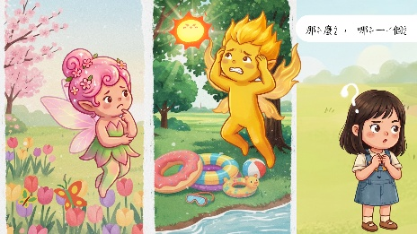
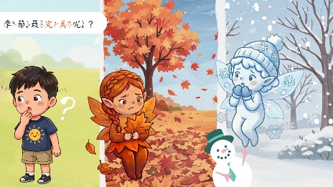
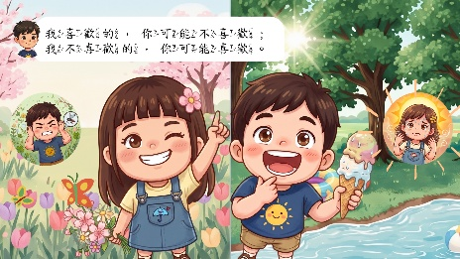
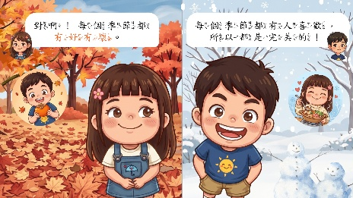

遊戲名稱 | 時間 | 使用建議
 |  | 師：「沒錯，還有呢？」 生：「還有雪人/火鍋/毛衣。」 師：「太棒了！那你們呢？喜歡冬天的什麼？」 生：「熱巧克力/棉被/手套/圍巾……」 讓學生隨意分享，在輕鬆的氛圍中一起學習。 師：「現在，老師跟他們一樣有個問題，『哪個季節最完美呢？』」 (計時一分鐘，讓學生隨意發表或討論) 接著，繼續往下讀兩頁。 師：「每個人喜歡的、不喜歡的事情都不一樣，有的很好，有的不好，怎麼說？」 生：「有好有壞。」 師：「不喜歡看書的人舉手。嗯，有的人喜歡看書，有的人不喜歡看書，每一件事都……」 生：「有好有壞。」 師：「好棒，每個東西、地方、事情都有人喜歡，喜歡的人會覺得都是完美的。」 師：「他們說，『每個 季節都有優點，也有缺 點』，是什麼意思？」 生：「就是有好有壞。」 師：「對，哪一個是好的？哪一個是壞的？」 生：「優點是好的，缺點是壞的。」

Slide 11
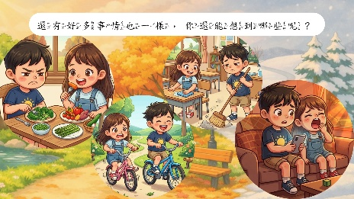
遊戲名稱 | 時間 | 使用建議
 |  | 師：「真棒，每個人都有優點，也有缺點。」 接著，教師可以引導學生想想自己的優點與缺點，然後與同學分享。分享時，考量學生的自尊心與面子問題，可請學生說明同學的優點即可，然後讚美對方。 師：「大家都太棒了，每件事都有好有壞，有優點，也有缺點，你還能想到哪些呢？」 (教師手指著繪本頁面上的四個情況：吃蔬菜、騎腳踏車、打掃、看手機) 學生回答參考： 「吃蔬菜-很健康/不好吃。」 「騎腳踏車-很好玩/我怕跌倒。」 「打掃-變乾淨/很累、很無聊。」 「玩手機-很有趣/對眼睛不好。」 師：「沒錯，你們真厲害！接下來，我們一起做一點有趣的事。」
讀後活動-有好有壞 | 15分鐘 | 教師發下【課堂活動設 計單-有好有壞】第二頁 給學生，並將學生分組。 接著，教師可展示生詞 圖卡，先幫學生複習 一下本單元的詞彙，特 別加強「優點」、「缺 點」、「有好有壞」這 幾個詞。確定學生理解 「優點」就是好的， 「缺點」則是壞的。

Slide 12
遊戲名稱 | 時間 | 使用建議
 |  | 接著教師可指揮或帶領學生，請他們就學習單上的幾張照片發表自己的看法。 師：「第一題，這裡有兩張圖片，請看一看。」 師：「第一張圖片的天氣怎麼樣？」 生：「不好/下雨了。」 師：「第一張圖片裡發生了什麼事？」 生：「很多花，他們喜歡下雨，因為……」 師：「第二張圖片呢？」 生：「他不高興，因為下雨了不能出門。」 師：「真棒！請你們試著做第一個練習。」 接著，請學生跟自己的組員仿照剛剛的方式一起討論，並將討論的答案寫在學習單的二、三題。這兩題提供單張圖片，讓學生自由分享優點和缺點，並可於完成後上臺展示發表。讓學生明白，同一張圖片(同一件事情)可以由不同的角度獲得不同的解讀。 若教師覺得三個範例數量不符合需求，可自由增刪並修改為最適合學生的內容。 另，避免學生在發現每件事都有優缺點後，不恰當地表達對他人的批評，教師可視情況安插「哪些話會讓人不舒服」的活動。比如，在討論「一體兩面」提到缺點時，可順便問學生：「如果有人對你說這樣的話，你的感覺怎麼樣？」藉此讓學生明白何時該如何最適當地表達想法。 學習單最末頁為範例答案，僅供參考。
課後活動-圖卡運用 | 10-20分鐘 | 正式教學告一段落之後，教師可利用本單元提供的各式圖卡，帶領學生複習、做活動。 以下將介紹各圖卡的建議使用方式，教師可視時間及學生狀態選用合適的圖卡，可印出一份或數份供學生單獨使用，或分組時一組一份使用。

Slide 13
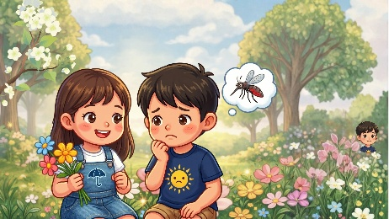
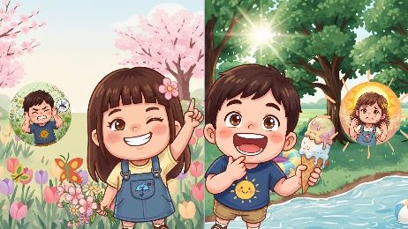
遊戲名稱 | 時間 | 使用建議
 |  | 【繪本內頁圖卡】 繪本內頁圖卡是將動畫、音檔都去除後匯出的純圖片卡。按照繪本劇情順序排列，可供教師帶領學生練習「口說」。 使用方法一： 教師可帶學生一張一張看過圖卡，並請學生輪流用自己的話描述圖卡上的情境並分享，比如： 「他們兩個坐在公園裡面，他在想蚊子。」 「她手上拿著花。」 「這邊是春天，因為後面有漂亮的花。」 「這是夏天，他拿著冰淇淋，我也喜歡冰淇淋。」 讓學生自由以華語發表看法，利用圖卡也可讓學生在限定範圍內使用該主題內的詞彙。 使用方法二： 教師將卡片按劇情發展排序，接著逐一展示卡片，請學生試著用自己的話描述故事情節，或是扮演說故事的角色輪流向其他同學講述這個故事。 以第三人稱的角度敘述整個故事，跳脫繪本原有的對話形式，是非常好的練習。 使用方法三： 學生(各組)手上拿著一份圖卡，教師用敘述的方式以適當的語速描述故事情節，讓學生邊聽故事，邊將手上的圖卡按故事發展排序。 此活動可幫助學生練習聽力理解、訓練觀察力和反應，同時透過小組活動，建立良好的合作習慣。

Slide 14
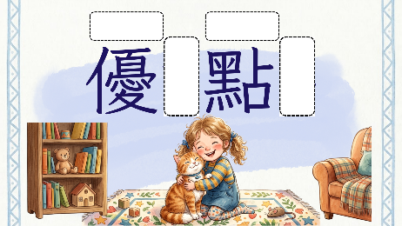
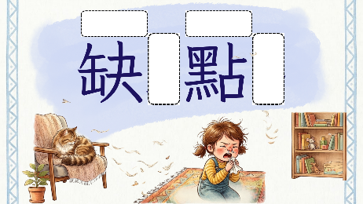
遊戲名稱 | 時間 | 使用建議
 |  | 【生詞練習圖卡】 生詞練習圖卡內含繪本內出現的八個詞彙，圖卡設計如上圖所示，包含漢字、情境圖片及兩種拼音系統的預留空格。 使用方法一： 教師可先發下字卡給學生，每人一份或小組共一份皆可。接著請學生認讀字卡上的漢字，並將注音/拼音寫在空格中。認讀有困難時可請教師協助，但依然由學生自行填寫該詞彙的注音/拼音，加深印象。 上述動作完成後，學生會得到一份由自己或同學合力完成的生詞圖卡。此活動可練習學生的聽力、認字、拼音。 使用方法二： 教師可先發下字卡給學生，每人一份或小組共一份皆可。接著講解遊戲規則，由教師讀出一個詞彙，請學生從八張圖卡中找到對應的那張，接著教師複述該詞彙的讀音，請學生將注音/拼音填寫進預留的格子中，練習聽力、拼寫。 使用方法三： 學生完成圖卡上注音/拼音的填寫後，可由教師帶領，一起「讀」圖卡上的情境圖片，並用自己的話敘述所看到的內容如： 「養貓有優點，貓很可愛。」 「養貓的缺點就是有的人會哈啾(打噴嚏)。」 此活動可幫學生練習看圖說話。

Slide 15
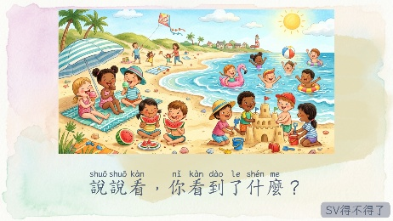
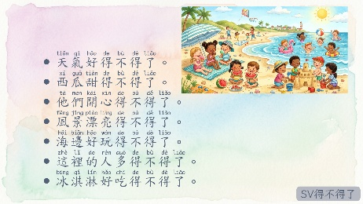
遊戲名稱 | 時間 | 使用建議
 |  | 【語法活動圖卡】 語法活動圖卡內含繪本內出現的三個語法，圖卡設計如上圖所示，每個語法包含情境圖及引導問題、七個例句，並提供注音、拼音、無標音等三種版本供教師選用。 使用方法一： 教師可展示內含情境圖與引導問題的圖卡，並照著圖卡上的問題問學生，如：「說說看，你看到了什麼？」並請學生先就自己的理解隨意回答。 生：「天氣很好。」 師：「對，天氣好得不得了。」 生：「他們吃西瓜很開心。」 師：「是的，他們開心得不得了。」 以此方式引導學生，藉由自身的語感理解該語法的正確使用方式。最後，可展示例句頁讓學生齊讀，每讀一個句子就請學生指出句子描述的情境。 使用方法二： 教師可提供此語法圖卡當作家庭作業，發下例句圖卡給學生，並請學生回家先讀完句子，再將句子以「連連看」的方式連到圖片內句子所描述的人物或事件。 若學生程度允許，也可請學生就圖卡上的圖片，利用該語法，再試著寫出/說出幾個句子，並於隔次上課與同學分享。 若學生的完成度不錯，教師亦可考慮將完成的圖卡於教室中展示，增加學生的成就感，也提升學習的意願。

Slide 16
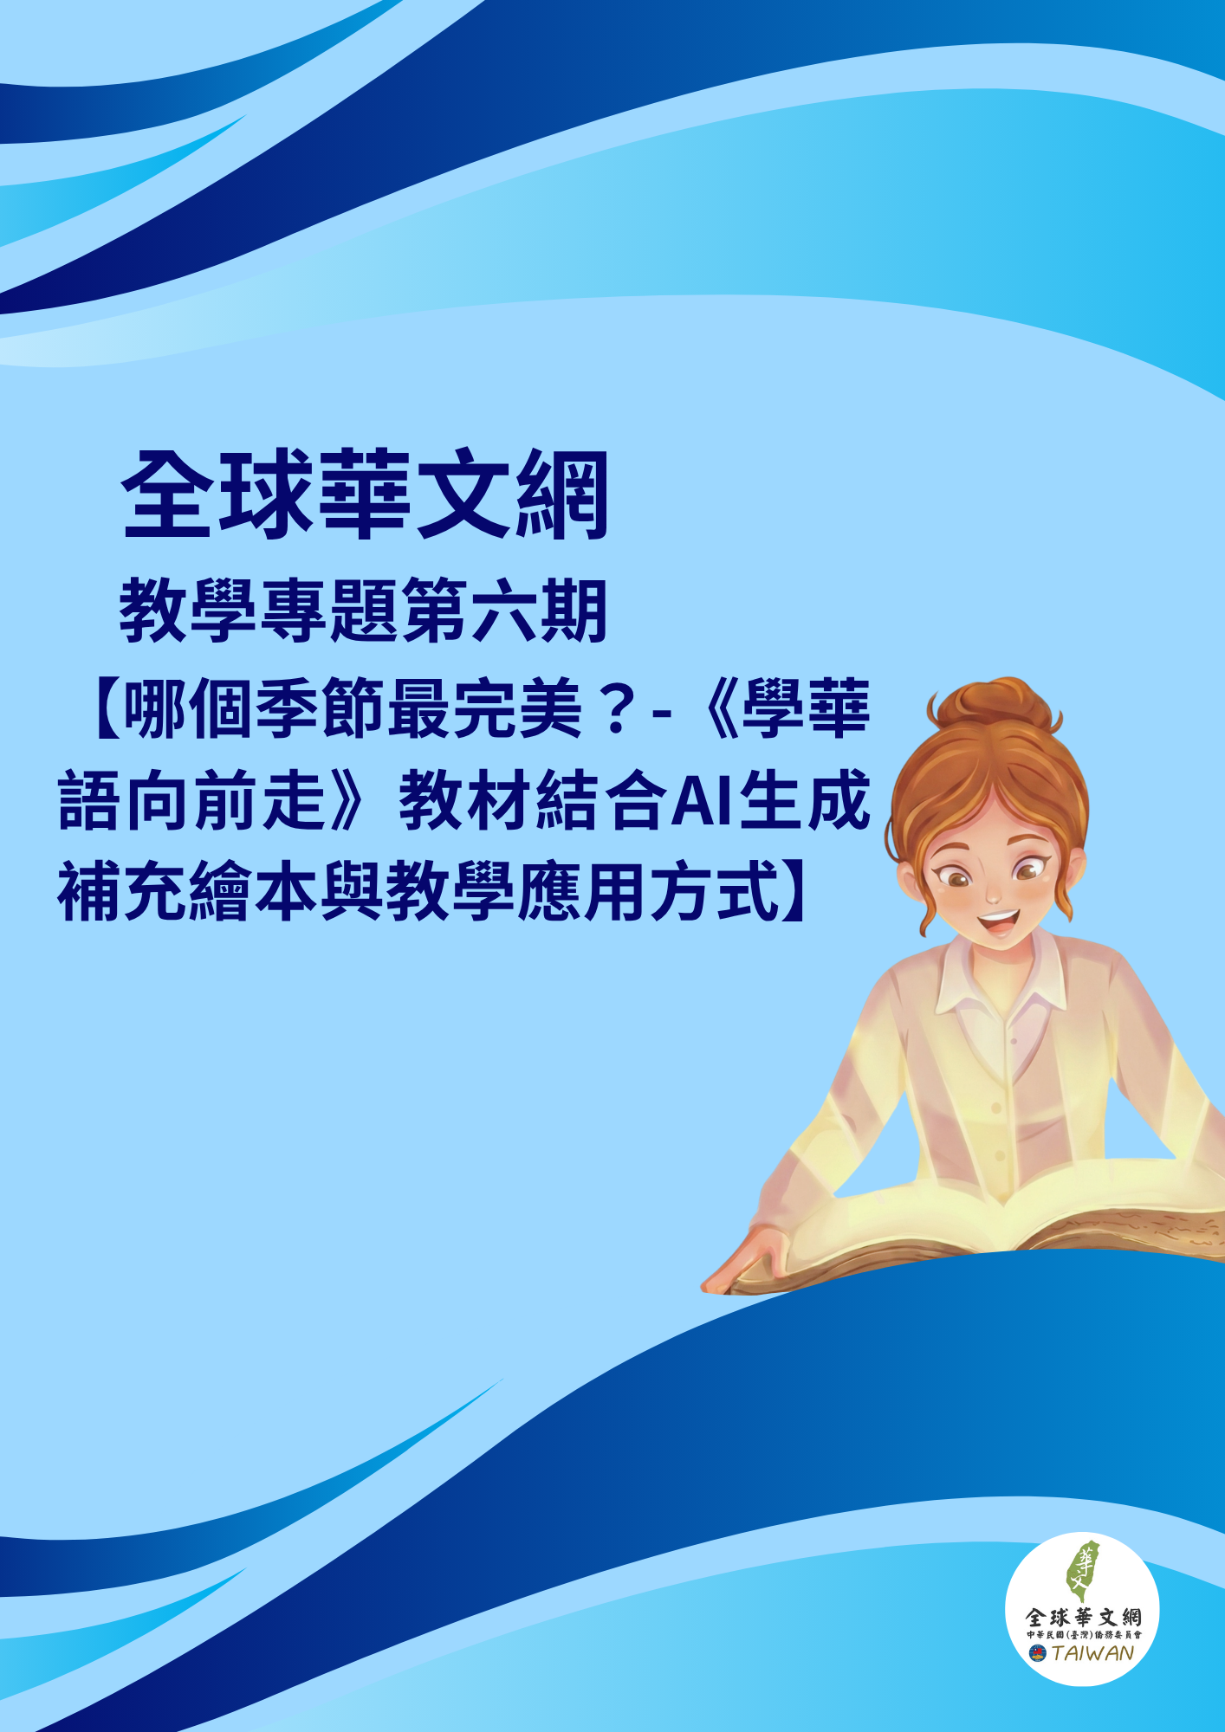
出版機關：中華民國僑務委員會
主編：林翠雲
統籌：陳嬿汝、葉亭妤、王宣勳
編寫：黃荔萍、葉亭妤
審查：文藻外語大學線上華語教學中心師資團隊

